Slide 1
x86平台Linux服务器 软件性能调优

Slide 2
大纲
性能调优基础知识
性能调优方法
性能调优工具
DPDK如何优化自身性能
案例分析

Slide 3
性能调优基础知识
CPU
Cache
指令

Slide 4
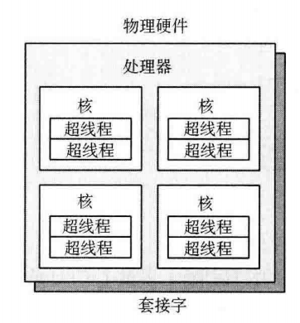
CPU——性能调优基础知识
CPU
Socket
Core
Hyper-threading

Slide 5
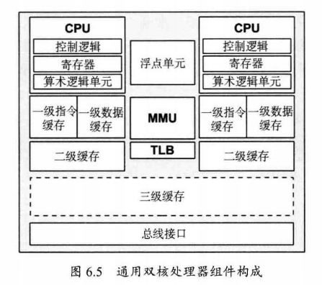
双核CPU——性能调优基础知识
计算单元
L1 Cache
L2 Cache
L3 Cache(LLC)
MMU
TLB

Slide 6
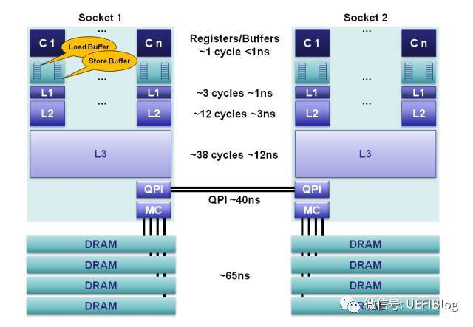
NUMA结构——性能调优基础知识
Socket
Cycle
Cache miss
QPI(UPI)

Slide 7
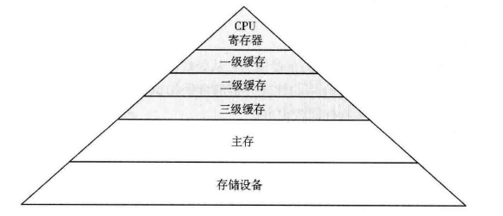
存储结构——性能调优基础知识
金字塔存储结构
缓存大小
存取延迟
Swap

Slide 8
CPU指令——性能调优基础知识
CPU功能单元（预取、解码、执行、内存访问、寄存器写回）
流水线、乱序执行
用户时间/内核时间
计算时间/Stall时间/IO时间
IPC(Instruction Per Cycle)

Slide 9
性能调优方法
2/8法则
功能、性能、时间三者取其二
架构问题 VS 负载问题
使用指标(吞吐量、使用率、PPS、IOPS、Cycle、IPC等等)
已知的已知 VS 已知的未知 VS 未知的未知
资源分析 VS 工作负载分析（自底而上VS自上而下）
其它

Slide 10
性能调优工具
Top
Perf、Intel Vtune
Systemtap、DTrace
Pstack、gdb
strace

Slide 11
DPDK如何优化自身性能
使用大页（TLB Cache Miss）
内存预取、内存对齐、内存通道
亲和性
批量处理（bulk、SIMD）
“无锁” 环、环的本地存储
算法（ ACL、LPM、Hash）
PMD（PipeLine、UIO/零拷贝、轮询模式）
其它。。。

Slide 12
案例分析

